Slide 1
ΜΑΘΗΜΑΤΙΚΑ Κεφάλαιο 11ο
Οι αριθμοί από το 6 μέχρι το 10 (||)

Slide 2
Οι αριθμοί από το 6 μέχρι το 10 (||)
Προφορική αρίθμηση ανά δυο.
2
4
6
8
10

Slide 3
Οι αριθμοί από το 6 μέχρι το 10 (||)
Γράφω τον αριθμό 9.

Slide 4
Οι αριθμοί από το 6 μέχρι το 10 (||)
Αναλύω το 9 σε αθροίσματα.
0 | και | 9
1 | και | 8
2 | και | 7
3 | και | 6
4 | και | 5
5 | και | 4
6 | και | 3
7 | και | 2
8 | και | 1
9 | και | 0

Slide 5
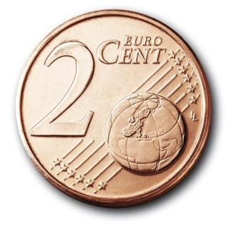
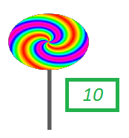
Οι αριθμοί από το 6 μέχρι το 10 (||)
Ποια από τα παρακάτω νομίσματα να επιλέξουμε για να αγοράσουμε το γλειφιτζούρι;

Slide 6
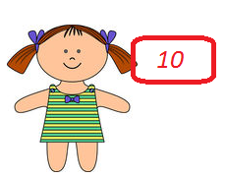
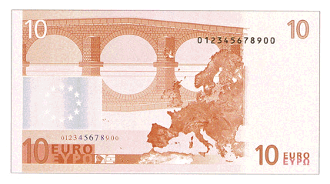
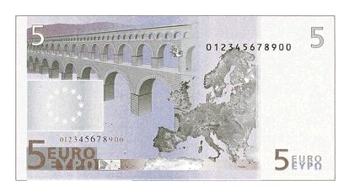
Οι αριθμοί από το 6 μέχρι το 10 (||)
Ποια από τα παρακάτω χαρτονομίσματα να επιλέξουμε για να αγοράσουμε την κούκλα;

Slide 7
Οι αριθμοί από το 6 μέχρι το 10 (||)
Αναβαίνω μεχρι το 12.
1
2
3
4
5
6
7
8
9
10
11
12

